Slide 1
本书选用SQL Server 2000专业版作为实验平台。SQL Server是使用客户机/服务器（C/S）体系结构的、高性能的、多用户的关系型数据库管理系统（RDBMS），是当前最流行的数据库管理系统之一。

Slide 2
第10章 实验环境
SQL Server 2000
10.1 SQL Server 2000概述
10.2 SQL Server 2000安装
10.3 SQL Server 2000的系统数据库
10.4 SQL Server的管理工具
10.5 Transact-SQL语言

Slide 3
10.1 SQL Server 2000概述
SQL Server 2000是微软公司最新版本的 DBMS，该版本除了继承SQL Server 7.0版本的优点之外，又提供了很多更先进的功能，使用方便，与WINDOWS系列高度成。
Microsoft SQL Server 2000包括4个常见版本：
企业版：一般作为生产数据库服务器使用。支持SQL Server 2000中的所有可用功能，并可根据支持最大的Web 站点和企业联机事务处理（OLTP）及数据仓库系统所需的性能水平进行伸缩。

Slide 4
个人版：主要适用于个人用户。
开发人员版：是一个适用于应用程序开发的版本。
此外，SQL Server 2000 还有Desktop Engine（桌面引擎）和Windows CE 版，用户可以根据实际情况选择所要安装的SQL Server 2000 版本。

Slide 5
10.2 SQL Server 2000安装
1. 硬件和操作系统要求
表10.1 说明安装 Microsoft SQL Server 2000 或SQL Server 客户端管理工具和库的硬件要求。

Slide 6
计算机 | Pentium 166 MHz 或更高。
内存 (RAM) | 企业版： 64 MB（建议 128 MB 或更多）；标准版：64 MB；个人版：64 MB。
硬盘空间 | 需要约500MB的程序空间，以及预留500M的数据空间
显示器 | 需要设置成800x600模式，才能使用其图形分析工具
定位设备 | Microsoft鼠标或兼容设备
光驱 | 需要
表10.1 SQL Server 2000所需的硬件环境

Slide 7
表10.2说明为使用 Microsoft SQL Server 2000 各种版本或组件而必须安装的操作系统。
SQL Server 版本或组件 | 操作系统要求
个人版 | Microsoft Windows Me、Windows 98、Windows NT Workstation 4.0、Windows 2000 Professional、Microsoft Windows NT Server 4.0、Windows 2000 Server 和所有更高级的 Windows 操作系统。
仅客户端工具 | Windows NT 4.0、Windows 2000(所有版本)、Windows me和Windows98
仅连接 | Windows NT 4.0、Windows 2000(所有版本)、Windows me和Windows98/95

Slide 8
SQL Server 版本或组件 | 操作系统要求
企业版 | Microsoft Windows NT Server 4.0、Microsoft Windows NT Server 4.0 企业版、Windows 2000 Server、Windows 2000 Advanced Server 和 Windows 2000 Data Center Server。(所有版本均需要安装IE5.0以上版本浏览器)
标准版 | Microsoft Windows NT Server 4.0、Windows 2000 Server、Microsoft Windows NT Server 企业版、Windows 2000 Advanced Server 和 Windows 2000 Data Center Server。
表10.2 SQL Server 2000对操作系统的要求

Slide 9
2.安装Microsoft Server 2000
Microsoft Server 2000可以方便地安装到MS Windows 2000 Professional /Server或者Windows NT上。无论安装在哪一种操作系统上，其整个安装过程都十分类似，我们以在MS Windows2000 Advanced Server操作系统上安装SQL Server 2000企业版为例，详细讲解安装过程。

Slide 10
（1）将企业版安装光盘插入光驱后，系统会自动运行SQL Server 2000安装程序，屏幕上出现如图10 .1所示的一个界面。该界面有5个选项，选择安装 “安装 SQL Server 2000 组件”。
（2）出现下一个选择对话框后，选择 “安装数据库服务器”。
（3）选择 “下一步”按钮，然后选择 “本地计算机” 进行安装。如果选择“远程计算机”，那么将在网络上的其他计算机中进行安装。选择 “下一步”按钮。

Slide 11
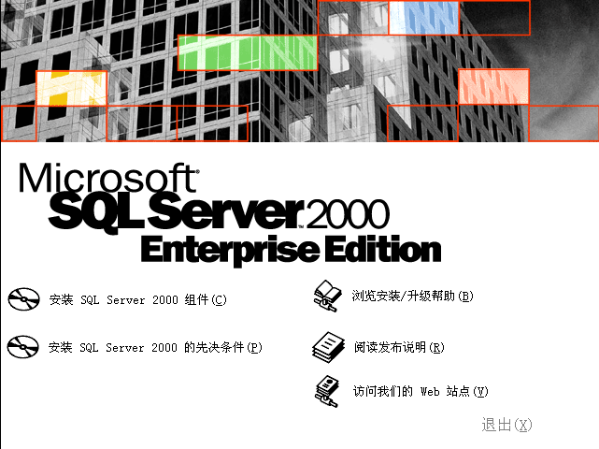
图10 .1 SQL Server 2000安装界面

Slide 12
（4）出现如图10.2"安装选择" 对话框，选择 "创建新的SQL Server实例..."。对话框中的“实例”指得就是数据库服务器的名称，SQL Server 2000将以进行安装的计算机名称作为默认的数据库服务器的名称，用户可以自己命名数据库服务器的名称。对于初次安装的用户，应选用这一安装模式，不需要使用 "高级选项" 进行安装。 "高级选项" 中的内容均可在安装完成后进行调整。然后选择“下一步” 按钮。

Slide 13
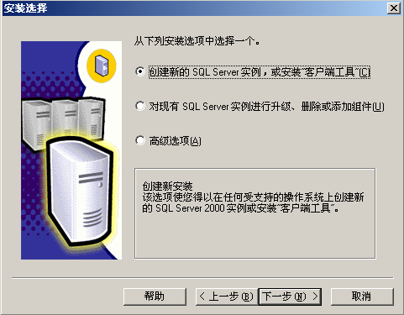
图10.2 SQL Server 2000 数据库服务器安装选择对话框

Slide 14
（5）出现如图10幻灯片 15.3“用户信息” 对话框，输入用户信息，然后选择下一步进入“软件许可协议”窗口。
（6）选择接受软件许可证协议。如果选择“否”，安装程序将关闭。如果要安装Microsoft SQL Server 2000,就必须接受此协议。然后选择“下一步” 按钮。

Slide 15
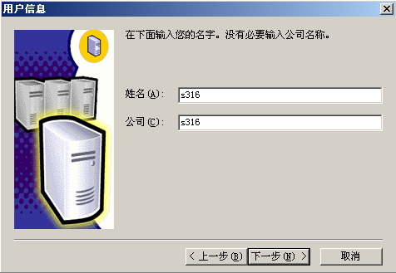
图10.3"用户信息" 对话框

Slide 16
（7）出现如图10.4“安装定义” 对话框，选择 “服务器和客户端工具” 选项进行安装。我们需要将服务器和客户端同时安装，这样在同一台机器上，我们可以完成相关的所有操作，对于我们学习SQL Server很有用处。如果已经在其它机器上安装了SQL Server，则可以只安装客户端工具，用于对其它机器上SQL Server的存取。然后选择下一步进入“实例名”。

Slide 17
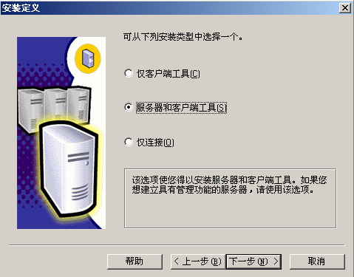
图10.4 “安装定义”选择对话框
对话框。

Slide 18
（8）在“实例名"对话框，选择 "默认" 的实例名称。这时本SQL Server的名称将和Windows 2000服务器的名称相同。例如笔者的Windows服务器名称是 “S316”，则SQL Server的名字也是 “S316”。SQL Server 2000可以在同一台服务器上安装多个实例，也就是可以重复安装几次。这时我们可以选择不同的实例名称了。建议将实例名限制在 10 个字符之内。实例名会出现在各种 SQL Server 和系统工具的用户界面中，因此，名称越短越容易读取。另外，实例名称不能是 “Default” 或 “MSSQLServer” 以及SQL Server的保留关键字等。

Slide 19
说明：如果未启用该复选框，则安装程序已在该计算机上检测到Microsoft SQL Server的默认实例。
（9）出现如图10.5“安装类型” 对话框，选择 “典型” 安装选项，并指定 “目的文件夹”。程序和数据文件的默认安装位置都是 “C:\Program Files\Microsoft SQL Server\”。注意，如果数据库数据有10万条以上的话，请预留至少1G的存储空间，以应付需求庞大的日志空间和索引空间。然后进入“下一步” 按钮。

Slide 20
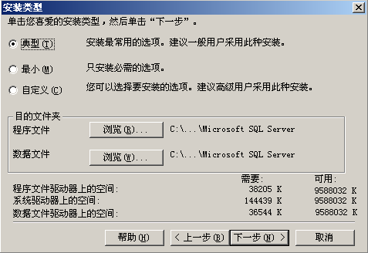
图10.5 “安装类型”选择对话框

Slide 21
（10）在 “服务账号”对话框，请选择 “对每个服务使用统一账户...” 的选项。在 “服务设置” 处，选择 “使用本地系统账户”。如果需要 “使用域用户账户” 的话，请将该用户添加至Windows Server的本机管理员组中。然后进入“下一步” 按钮。
（11）出现如图10.6“身份验证模式” 对话框。可以选择两种认证模式：
Windows身份验证模式：Windows认证模式，完全的Windows风格；

Slide 22
混合模式（Windows身份验证和SQL Server身份验证）：既有Windows认证模式，也有SQL Server风格的认证，同时需要设置登陆密码。
请选择 “混合模式...” 选项，并设置管理员“sa”账号的密码。如果需要更高的安全性，则可以选择 “Windows身份验证模式” ，这时就只有Windows Server的本地用户和域用户才能使用SQL Server数据库服务器了。然后进入“下一步” 按钮。

Slide 23
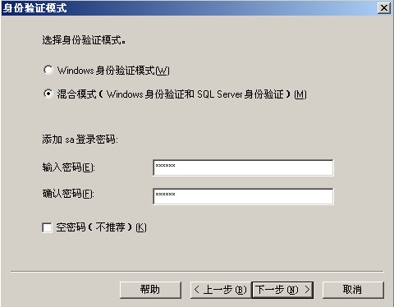
图10.6 “身份验证模式”选择对话框

Slide 24
（12）在完成上述基本设置后，出现“开始复制文件” 对话框，直接单击“下一步” 按钮。
（13）出现如图10.7“选择许可模式” 对话框，根据您购买的类型和数量输入（0表示没有数量限制）。 “每客户”表示同一时间最多允许的连接数，“处理器许可证”表示该服务器最多能安装多少个CPU，这种方式适合有多个处理器的服务器系统，允许任意数目的客户机进行访问。这里选择了“每客户”方式，单击“下一步” 按钮。

Slide 25
（14）系统开始复制安装文件，在安装完毕后出现“安装完毕”对话框，单击“完成”按钮结束安装过程。
（15）检验安装。如果安装后“SQL Server 服务管理器”能够正常启动和关闭，则表明数据库服务器安装正常。

Slide 26
10.3 SQL Server 2000的系统数据库
1 SQL Server 2000系统数据库简介
SQL Server 2000安装成功后，系统会自动创建6个系统数据库。这些系统数据库的文件存储在Microsoft SQL Server默认安装目录下的MSSQL子目录的Data文件夹中，数据库文件的扩展名为 .mdf，数据库日志文件的扩展名为 .ldf。

Slide 27
（1） Master数据库：记录了SQL Server系统的所有系统信息。这些系统信息包括所有的登录信息、系统设置信息、SQL Server的初始化信息和其它系统数据库及用户数据库的相关信息。
（2）Model数据库：是所有用户数据库和Tempdb数据库的模板数据库。它含有Master数据库的所有系统表子集，这些系统数据库是每个用户定义数据库时都需要的。
（3）Msdb数据库：是代理服务数据库 。

Slide 28
（4）Tempdb数据库：
是一个临时数据库。Tempdb数据库由整个系统的所有数据库使用。SQL Server每次启动时，tempdb数据库被重新建立。当用户与SQL Server断开连接时，其临时表和存储过程被自动删除。
（5）Pubs和Northwind数据库：
它们是SQL Server自带的两个实例数据库。

Slide 29
  2 SQL Server 2000系统表简介
SQL Server 2000有6个系统表:
（1）Sysobjects表。SQL Server 的主系统表，出现在每个数据库中。它对每个数据库对象含有一行记录。
（2）Syscolumns表。出现在master数据库和每个用户自定义的数据库中，它对基本表或者视图的每个列和存储过程中的每个参数含有一行记录。

Slide 30
（3）Sysindexes表。出现在master数据库和每个用户自定义的数据库中，它对每个索引和没有聚簇索引的每个表含有一行记录，它还对包括文本/图像数据的每个表含有一行记录。
（4）Sysusers表。出现在master数据库和每个用户自定义的数据库中，它对整个数据库中的每个Windows NT用户、Windows NT用户组、SQL Server用户或者SQL Server角色含有一行记录。

Slide 31
（5）Sysdatabases表。它对SQL Server系统上的每个系统数据库和用户自定义的数据库含有一行记录，只出现在master数据库中。
（6）Sysdepends表。它对表、视图和存储过程之间的每个依赖关系含有一行记录，出现在master数据库和每个用户自定义的数据库中。
注意：如果使用DDL语句的INSERT，UPDATE和DELETE语句来修改系统表的信息，对整个系统是非常危险的，应该使用系统存储过程来代替。

Slide 32
3 SQL Server 2000存储过程简介
存储过程是SQL Server 服务器上一组预编译的Transact-SQL语句，它可以接受参数、返回状态值和参数值，并且可以嵌套调用。它类似于BAT文件（批处理文件），其中包含一组命名，用于完成某项任务。这样可以减少重复的操作，提高Transact-SQL语句的运行性能和效率。它有三个过程：系统存储过程、临时存储过程、扩展存储过程。

Slide 33
系统存储过程是由SQL Server 2000系统自动创建的存储过程。系统存储过程创建并存放于系统数据库master中，
并且名称以sp_或者xp_开头。可以从任何数据库中执行系统存储过程。
临时存储过程与临时表类似，也分为局部临时存储过程和全局临时存储过程，且可以分别向该过程名称前面添加#或##前缀表示。#表示本地临时存储过程，##表示全局临时存储过程。

Slide 34
扩展存储过程就是在MS SQL Server 以外装载并执行的动态链接库DLL，当加载到SQL Server 系统中， 它的使用方法与系统存储过程一样。扩展存储过程只能添加到master数据库中。

Slide 35
10.4 SQL Server的管理工具
安装好系统之后,我们可从“开始”->“程序” ->
“Microsoft SQL Server”中看到如图10.8所示的画面。
现在就介绍一下这些工具的功能：
1. 企业管理器
企业管理器（Enterprise Manager）是SQL Server中最重要的一个管理工具。用户和系统管理员可以使用a它来管理网络、计算机、服务和其它系统组件。

Slide 36
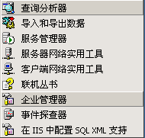
图10.8 SQL Server 2000的管理工具

Slide 37
企业管理器不仅能够配置系统环境和管理SQL Server，而且由于它能够以层叠列表的形式来显示所有的SQL Server对象，因而所有SQL Server对象的建立与管理都可以通过它来完成。
第一次启动SQL Server 2000的服务时， SQL Server 2000会自动完成本地默认实例数据库的注册。但如果要实现非本机数据库的管理，必须手动注册该服务器。

Slide 38
  将SQL Server 2000安装完成后，需要确定系统是否安装成功、是否正在运行中。此时可以使用“企业管理器”来测试一下连接是否成功。首先，选择“开始” →“程序” →“Microsoft SQL Server” →“企业管理器”命令启动该工具。此时屏幕上会出现图10.9所示窗口。

Slide 39
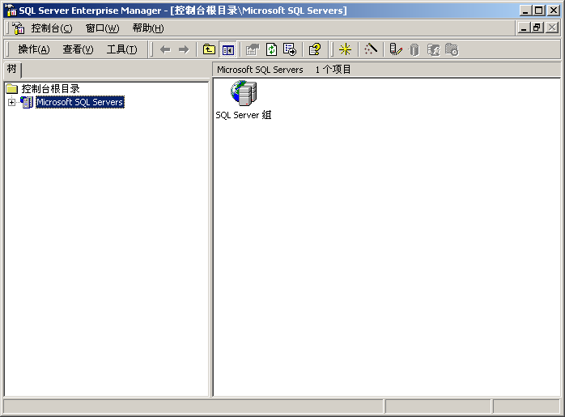
图10.9 “企业管理器”对话框

Slide 40
左方窗格中有一个“SQL Server组”图标。现在单击“SQL Server组”左边的‘+’号，本地计算机所安装的数据库服务器名称会自动地出现S316\SQL(Windows NT)。再单击其左边的‘+’号并且稍等片刻（因为此时在与数据库服务器进行连接以获取数据），如果一切都没有问题就会出现如图10.10所示对话框。此时说明已经成功地连接上SQL Server 2000。

Slide 41
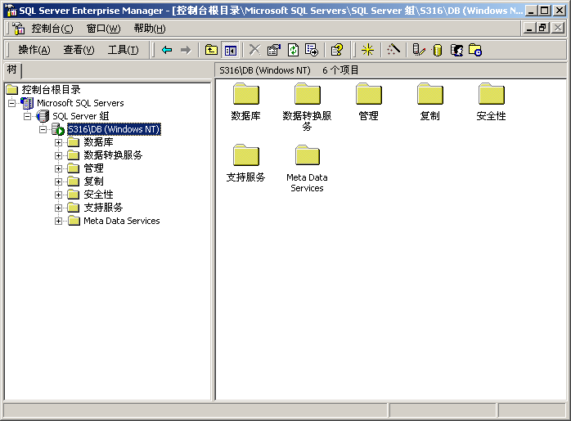
图10.10 连上SQL Server 数据库服务器

Slide 42
查询分析器
SQL Server 2000的查询分析器（Query Analyzer）可以使用户交互式地输入和执行各种Transact-SQL语句，并且迅速地查看这些语句的执行结果，来完成对数据库中的数据的分析和处理，是SQL Server 2000提供用来分析查询计划（The Plan of A Query）、同时执行多个查询和查看数据及索引的工具，单击选项会出现“连接到SQL Server”对话框，请输入要连接的主机和帐户信息。

Slide 43
SQL Server 2000中的“查询分析器”让用户在使用SQL Server的对象、存储过程或函数时更加方便。 “查询分析器”中也有一些模板可供使用，例如图10.11所示，单击“查询分析器”左下角的“模板”标签。在Crate Database文件名下双击Crate Database Basic Template，此时右方窗格会出现一个创建基本数据库的模板，只要再输入数据库名称等信息即可。

Slide 44
查询分析器有许多功能都是非常有用的，例如，显示估计计算机的查询计划、索引优化向导和显示服务器追踪等。对于一般初学者来说，可以把查询分析器看作T-SQL代码编译的地方，在查询分析器里编写代码用以建立数据库、表、视图、查询等很多操作。
查询分析器的启动前提是服务管理器已经处于启动状态。

Slide 45
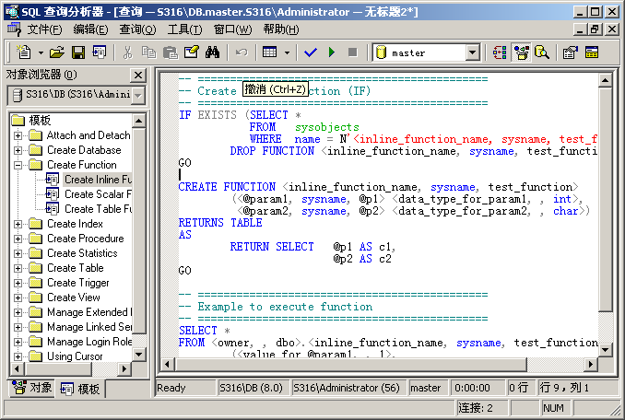
图10.11 使用模板对话框

Slide 46
3．服务管理器
SQL Server服务管理器（Service Manager）是在服务器端实际工作时最有用的实用程序 。
SQL Server服务管理器的主要作用是用来启动数据库服务器的实时服务、暂停和停止正在运行的服务，或在暂停服务后继续服务。

Slide 47
使用“服务管理器”可以开始暂停、继续或停止SQL Server 2000上的服务。如果用户的服务器是处于暂停或停止状态，其他的应用程序用户是未能连接上的（使用“企业管理器”连接时，如果选取“连接时自动启动SQL Server”选项，则当连接时发现SQL Server 2000并非处于运行状态，“企业管理器”会通知服务器启动SQL Server）。

Slide 48
我们可以在“服务器”下拉列表框中选择想要控制的服务器，包括远程服务器，并可在“服务”下拉列表中选择服务（包括Distributed Transaction Coordinator、Microsoft Search、SQL Server以及SQL Server Agent），然后单击“开始/继续”、 “暂停”以及“停止”按钮管理服务。
服务管理器对话框下方有一个“当启动OS时自动启动服务”复选框，如果选取该选项，则会在完成操作系统加载后自动启动SQL Server 2000，以供其他的用户登录连接。

Slide 49
4． 客户端网络实用工具
客户端网络实用工具（Client Network Utility）用来配置客户端的网络连接，管理和测定客户端的网络库等。
进行与SQL Server 2000连接的网络配置，通常用户的SQL Server上无特殊的设置与更改，基本上连通应该都没有问题，所以这个工具就很容易被用户忽略。倘若在其他计算机上的SQL Server让用户无法连接，可由此工具加入服务器主机的名称和网络协议等设置。

Slide 50
5．服务器网络实用工具
服务器网络实用工具（Server Network Utility）用来配置本计算机作为服务器时允许使用的连接协议，还可以在此设置相关参数等。

Slide 51
6． 事件探查器
SQL Server 2000中的事件探查器可以即时获得服务器的活动，帮助用户监控SQL Server所产生的事件，如登录失败、连接终止、Transact-SQL SELECT、INSERT、UPDATE，DELETE的语句、RPC（Remote procedure Call）的批处理状态、存储过程的开始及结束等。事件探查器工具有回放的功能，可以再重做上次的追踪。追踪到的信息可以显示在SQL Server事件探查器中或是存储到追踪文件中，也可以存储在SQL Server数据库的表格中来加以管理。

Slide 52
7．导入和导出数据
导入和导出数据（Input and Export Data）采用DTS导入/导出向导来完成。此向导包含了所有的DTS（Data Transformation Services）工具，提供了在OLE DB数据源之间复制数据的最简捷的方法。
8．联机丛书
SQL Server 2000提供了大量的联机帮助文档（Books Online），它具有索引和全文搜索能力，可根据关键词来快速查找用户所需信息，是用户学习SQL Server 2000的良师益友。

Slide 53
SQL Server 2000“联机丛书”下面有“目录（C）”、“索引（N）”、“搜索（S）”以及“收藏（I）”
4个标签，这4个标签的使用时注意如下：
（1）“目录”：当您想要查看某些有关SQL Server的主题时，您可以在“目录”标签中，用主题（Topic）的方式一层一层地向下查询，直到您要的内容为止。
（2）“索引”：当我们使用“目录”方式来寻求协助时，我们需要确切知道所要查询数据的主题。

Slide 54
当我们无法确切知道该主题时，就可以使用“索引”的功能来快速找到所要寻找的关键字。例如：如果我们想要查询创建数据库的方法，只要切换到“索引”选项卡上，然后在“键入要查找的关键字”文本框
中下输入要找的关键字后，联机丛书就会马上替我们找出来。
（3）“搜索”： “搜索”的功能要比“索引”的功能强，它可以搜索字符串，而且也有AND、OR、NEAR以及NOT的功能。除此之外还可以设计搜索的深度，

Slide 55
例如：只搜主题级别的数据、上一次查询的结果数据，以缩短搜索时间，而查询出来的关键字会以反白标示。
（4）“收藏”：当用户找到感兴趣或是正在研究的重点时，便可以单击“收藏”标签，然后单击“添加”按钮将该主题加入，以便日后查阅。

Slide 56
10.5 Transact-SQL语言
结构化查询语言SQL（Structured Query Language）现在已成为关系型数据库环境下的标准查询语言。
微软公司在SQL标准的基础上做了大幅度扩充，并将SQL Server使用的SQL语言称为Transact-SQL语言。

Slide 57
10.5.1 数据定义语言
数据定义语言是指用来定义和管理数据库以及数据库中的各种对象的语句，这些语句包括CREATE、ALTER和DROP等语句。在SQL Server 2000中，数据库对象包括表、视图、触发器、存储过程、规则、缺省、用户自定义的数据类型等。这些对象的创建、修改和删除等都可以通过使用CREATE、ALTER、DROP等语句来完成。

Slide 58
1. 创建和管理数据库
（1） 创建数据库
创建数据库包括 ； 定义数据库名 ； 确定数据库文件及其大小 ; 确定事务日志文件的位置和大小。创建数据库使用 CREATE DATABASE 语句 , 其语法为 :
CREATE DATABASE <数据库名>

Slide 59
[ON [PRIMARY][(NAME=<逻辑数据文件名>,))]]]]]]
FILENAME=‘<操作数据文件路径和文件名>’
[,SIZE=<文件长度>]
[,MAXSIZE=< 最大长度 >]
[,FILEROWTH=<文件增长率>])[, … n]]
[LOG ON ([NAME=<逻辑日志文件名>,]
FILENAME‘<操作日志文件路径和文件名> ’
[,SIZE=< 文件长度 >])[, … n]]
[FOR RESTORE]

Slide 60
数据库定义语句中包括以下 4 个方面的内容:
1) 定义数据库名。
2) 定义数据文件。
在 ON 子句中 ,PRIMARY短语指明主文件名(.mdf)；NAME短语说明逻辑数据文件名；FILENAME短语指明物理数据文件的存储位置和文件名；SIZE短语说明文件的大小 , 数据库文件最小为lMB, 默认值为 3MB;MAXSIZE 短语指明文件的最大空间；FILEROWTH 短语说明文件的增长率 , 其默认值为 10%。可以定义多个数据文件 , 默认第一个为主文件。

Slide 61
3) 定义日志文件。
在 LOG ON 子句中 ,NAME短语说明逻辑日志文件名；FEENAME短语指明日志文件的存储位置和文件名；SIZE 短语指明日志文件的长度。可以定义多个日志文件。
4) FOR RESTORE 子句说明能重建一个数据库,
该重建的数据库用于数据恢复操作 。
（2）选择数据库
数据库的选择使用 USE 命令,其格式为 :
USE <数据库名>

Slide 62
注意 : 在 Transact-SQL 中没有语法结束符号。语句结束后按 (Enter) 键,并另起一行输入 GO 语句 , 再按< Enter >键。否则语句不会执行。
（3）修改数据库
更改数据库使用ALTER命令，其格式为：
ALTER DATABASE <数据库名>
（4） 删除数据库
删除数据库的语法为 :
DROP DATABASE <数据库名组>

Slide 63
例1 创建一个指定了数据和日志文件的图书管理数据库
CREATE DATABASE 图书管理
ON
(NAME=图书管理_DAT ,
FILENAME= ‘E:\图书管理\图书管理_DAT.MDF',
SIZE=10MB,
FILEGROWTH=10)

Slide 64
LOG ON
(NAME=图书管理_LOG,
FILENAME= ‘E:\图书管理\图书管理_LOG.LDF',
SIZE=3MB,FILEGROETH=10)
在这个示例中创建名为图书管理的数据库，程序中没有使用关键字PRIMARY，第一个文件(图书管理_dat)即为数据库主文件，初始的大小为10MB。图书管理_log文件的SIZE参数值被指定为3MB。

Slide 65
2. 定义表
定义基本表的格式为 :
CREATE TABLE <表名>(<列名> <类型>|AS <表达式> [<字段约束>]
[, … ]
[<记录约束>])
上述格式有以下问题需要说明。
（1）字段约束
字段约束可以使用以下短语定义 :
1)[NOT NULL|NULL]:定义不允许或允许字段值为空。

Slide 66
2)[PRIMARY KEY CLUSTERED |NON CLUSTERED]:定义该字段为主码并建立聚集或非聚集索引。
3)[REFERENCE <参照表>(<对应字段>)]:定义该字段为外码 , 并指出被参照表及对应字段。
4)[DEFAULT <缺省值>]:定义字段的缺省值。
5)[CHECK(<条件>)]:定义字段应满足的条件表达式。
6)[IDENTITY( <初始值>, <步长> )]:定义字段为数值型数并指出它的初始值和逐步增加的步长值。
（2） 记录约束:记录约束的格式为 :
CONSTRAINT< 约束名 >< 约束式 >

Slide 67
        约束式主要有以下 4 种 :
1)[PRIMARY KEY [CLUSTERED|NON CLUSTERED](<列名组>)]:定义表的主码并建立主码的聚集或非聚集索引。
2)[FOREIGN KEY( <外码>)REFERENCES<参照表>(< 对应列 >)]: 指出表的外码和被参照表。
3)[CHECK(< 条件表达式> )]: 定义记录应满足的条件。
4)[UNIQUE( <列组> )]: 定义不允许重复值的字段组。

Slide 68
（3）数据类型
SQL Server 2000 提供许多实用的数据类型 , 并具有定义用户数据类型的功能。详见教材第4章。下面将介绍常见的几种数据类型。
1）二进制数据类型
二进制包括binary ,varbinary和image三种数据类型：
①Binary：如果将一个列赋值为binary数据类型，则该列中每一行的数据为固定长度（最大为8KB）。可以用binary[ (n) ]表示固定长度的n个字节二进制数据。N必须从1到8，000。存储空间大小n+4字节。最后用select输出的是二进制。

Slide 69
②Varbinary：如果将一个列赋值为varbinary数据类型，则该列中数据类型可以为变长度的（变化范围为0到8KB）。可以用varbinary[（n）]表示n个字节变长二进制数据。n必须从1到8，000。存储空间大小为实际输入数据长度n+4个字节，而不是n个字节。
③Image：如果将一个列赋值为image数据类型，则该列可以用于存储超过8KB的变长度的二进制数据，例如MS Word文档、MS Excel电子表格以及图像数据（bmp、GIF、JPEG文件）。

Slide 70
2）字符数据类型
字符数据是由字母、符号和数字组成，例如，“928”、“Johnson”以及“0*%B99nh”均为有效的字符数据。字符数据包括char、varchar和text数据类型：
①char：设置列中每个项为定长度的数据（最大为8KB），如果输入数据长度小于设置长度，则字符串后面用空格填满，如果输入数据长度大于设置长度，则截断超出部分。
② varchar：设置列中可以为变长度的（其范围在0~8KB）
③ text：也是一种变长度数据类型，用于存储超出8KB的ASCLL字符数据。例如HTML文档全部为ASCLL字符，所以这些文档可以用text数据类型存储。

Slide 71
3）日期和时间数据类型
日期和时间数据是由有效的日期和时间组成，例如“4/01/04 12：15：00：00：00PM” 日期和时间的数据包括datatime和smalldatatime 两种数据类型 。
①datatime：日期范围从1753年1月1日至9999年12月31日，每个值占用8个字节。
②smalldatatime：日期范围从1900年1月1日至2079年12月31日，每个值占用4个字节。

Slide 72
4）数字数据类型
整数数据类型
整数数据可以包括正整数和负整数，例如-15、0、259。整数数据类型包括四种数据类型：
（i）Bigint：可以用于存储比int数据类型更大范围的整数数字，单位长度位8字节，其范围为
（-9,223,372,036,854,775,808 ~
9,223,372,036,854,775,807）。
（ii）Int：单位存储长度为4字节。存储范围为
-2,147,483,648~2,147,483,647。

Slide 73
（iii）Smallint：单位存储长度为2字节，存储范围 为
– 32,768 ~ 32,767。
（iv）Tinyint：单位存储长度只有1字节，存储范围为0 ~ 255。
十进制数据类型
十进制数据由整数部分和小数部分组成，存储数字所需的字节取决于这个数字小数点左侧（整数部分）和小数点右侧（小数部分）的数字总数，例如存储19，683所需的字节就要大于1.1所需的字节。

Slide 74
近似数值数据类型
近似数值数据（浮点型）所保存的数据精度由二进制数字系统的精度来决定包括 float和real数据类型。例如1/3用小数表示为0.3333．．．，这个值只能用近似的小数表示，而不能用精确值表示。
① Float：存储数据范围从-1.79E+308到1.79E+308。
采用只入不舍的方式存储。
② Real：存储数据范围从-3.40E+38到3.40E+38。

Slide 75
5）货币型数据
货币数据可以表示正或者负货币数量，可以精确地存储4个小数位。货币数据包括money和smallmoney两种数据类型：
① money ：存储范围 - 922,337,203,685,477.5808 ~ 922,337,203,685,477.5807，需要8字节。
② smallmoney：存储范围为 – 214,748.3648 ~
214,748.367，需要四字节。
注：如果要存储更大的数字，可以用十进制数据进行存储。

Slide 76
6）用户定义数据类型
允许使用用户自定义数据类型，当多个列表中要存储同样类型的数据，且想确保这些列具有完全相同的数据类型、长度和可空性时，可以使用用户定义数据类型。例如，class_code可设计为基于char数据类型的大写字母后跟3为号码作为班级代码的格式。

Slide 77
例2 创建图书管理数据库的图书表。
CREATE TABLE 图书
(书号 CHAR(10) NOT NULL UNIQUE,
类别 CHAR(20),
出版社 CHAR(50),
作者 CHAR(20),
书名 CHAR(20),
价格 SMALLMONEY,
PRIMARY KEY(书号));

Slide 78
例3 创建图书管理数据库的读者表。
CREATE TABLE 读者
(编号 CHAR(10) NOT NULL UNIQUE,
姓名 CHAR(20),
单位 CHAR(50),
性别 CHAR(2),
电话 CHAR(13),
PRIMARY KEY(编号));

Slide 79
例4 创建图书管理数据库的借阅表。
CREATE TABLE 借阅(
书号 CHAR(10),
编号 CHAR(10),
借阅日期 CHAR(10),
PRIMARY KEY(书号，编号)，
FOREIGN KEY(书号) REFERENCES 图书(书号)，
FOREIGN KEY(编号) REFERENCES 读者(编号));

Slide 80
3.基本表的维护
（1）修改基本表
修改表的语法可分为 4 种。
1) 修改字段的定义。
修改字段的定义主要为增加字段宽度和字段约束 , 而一般不允许修改字段的数据类型或减少字段宽度 , 更不能改动字段标识。修改字段的语法为 :
ALTER TABLE <表名>
ALTER COLUMN <列名> <新类型> [NULL |NOT NULL]<约束定义>

Slide 81
2) 增加字段和表约束规则。
增加字段和表约束规则的格式为 :
ALTER TABLE <表名>ADD{<列定义>|[ <表约束定义> ]} …
3) 删除字段或约束规则。
删除字段或表级约束规则的格式为 :
ALTER TABLE <表名> DROP{[CONSTRAINT] <约束名>|COLUMN <列名>}
4) 使约束有效或无效。
使原表定义的约束暂时有效或无效的格式为 :

Slide 82
ALTER TABLE <表名> {CHECK |NOCHECK}
CONSTRANT{ALL|<约束名组> }
其中 ,CHECK 为使约束有效 ,NOCHECK 为使约束无效 ；ALL 指全部约束。
例5 为表图书增加“备注”列。该列的数据类型为
Varchar(50), 并允许有 NULL 值存在。
ALTER TABLE 图书 ADD 备注 Varchar(50) NULL
例 6 删除图书表的“备注”列。
ALTER TABLE 图书 DROP COLUMN 备注

Slide 83
例 7 使表中的约束失效后 , 再重新有效。
CREATE TABLE 图书(
书号 CHAR(10) NOT NULL UNIQUE,
类别 CHAR(20),
出版社 CHAR(50),
作者 CHAR(20),
书名 CHAR(20),
价格 SMALLMONEY,
PRIMARY KEY(书号)，

Slide 84
CONSTRANINT 价格约束 CHECK(价格<500)) GO
ALTER TABLE 图书 NOCHECK CONSTRAINT 价格约束 GO
ALTER TABLE 图书 CHECK CONSTRAINT 价格约束 GO
（2）删除基本表
删除基本表的语法为 :DROP TABLE <表名>

Slide 85
4. 创建和管理索引
（1）创建索引
创建索引的语法为:
CTEATE [UNIQUE] [CLUSTERED|NONCLUSTERED]
INDEX <索引名> ON <表名> ( <索引列组>)
[WITH [PAD_INDEX]
对其中的参数介绍如下:
1) UNIQUE 选项 : 表示建立惟一索引 , 即不允许有两行具有相同的索引值。

Slide 86
2)CLUSTERED 选项 : 表示建立聚簇索引。每张表只能有一个聚簇索引。
3)NONCLUSTERED 选项 : 表示建立非聚簇索引， 通常如果未指明CLUSTERED，这时建立的默认就是非聚簇索引。
4)PAD_INDEX 选项 : 为每一内部节点页指定分配空间大小 。
例 8 在“借阅”表中的“书号”字段上建立了一个唯一聚蔟索引“Main_Index”。
CREATE UNIQUE CLUSTERED INDEX Main_Index ON 借阅(书号)

Slide 87
例 9 创建一个复合索引的示例。
CREATE INDEX Fuhe_Index ON 借阅(书号，编号)
（2） 删除索引
删除索引的语法为:
DROP INDEX <表名>.<索引名>
例10 删除“借阅”表中名为“书号索引”的索引。
DROP INDEX 借阅.书号索引

Slide 88
5. 创建和管理视图
（1） 创建视图创建视图的语法为 :
CREATE VIEW <视图名> [(<列名组 >)]
[WITH ENCRYPTION]
AS <子查询 >
[WITH CHECK OPTION]
各参数具体含义如下 :
1)WITH ENCRYPTION 选项：表示对视图定义进行加密,使用户不能通过系统存储过程sp_helptext 查看视图定义。

Slide 89
2)WITH CHECK OPTION 选项：说明在对视图执行数据更新操作时,必须符合SELECT子句中设置的条件。
（2）删除视图
删除视图的语法为 :DROP VIEW <视图名组>
6. 创建和管理缺省
（1） 创建缺省
其语法为 :
CREATE DEFAULT <缺省名>AS < 表达式 >
注意： 缺省既要与绑定列的数据类型保持一致 , 同时也要符合绑定列的任何规则或约束条件。

Slide 90
（2） 绑定缺省
绑定缺省就是将缺省名与表的列联系在一起。绑定缺省通过执行系统存储过程。
sp_bindefault 来实现 , 其语法为 :
EXEC sp_bindefault <缺省名 >,< 表名 > .< 列名 >
例 10 定义“读者”表中的“单位”属性的缺省值为“其他单位”。
CREATE DEFAULT department_def AS ‘其他单位’
GO
EXEC SP_bindfault department_def,‘读者.单位’

Slide 91
（3） 解除缺省
解除缺省是绑定缺省的逆过程,具体语法为 :
EXEC sp_unbinddefault <缺省名>,<表名>.<列名>
（4） 删除缺省
删除缺省就是从数据库中清除缺省的定义。缺省在删除前必须先从绑定的列上解除下来 , 否则将不能删除缺省。
删除缺省的语法为 :
DROP DEFAULT <缺省名>

Slide 92
7. 创建和管理规则
（1）创建规则
创建规则的语法为 :
CREATE RULE <规则名> AS <规则表达式>
规则表达式中可以包含比较符和算术运算符 , 但不能包括数据库对象名或表的列名。被绑定的列在规则表达式中使用形式参数表示 , 参数前要加 “@” 符号。
例12 创建一个名为“price_rule”的规则，该规则要求插入到“价格”列中的数据范围在(500-600)之间。

Slide 93
CREATE RULE price_rule AS 价格>=500 AND价格<=600
（2）绑定规则
绑定规则使用系统存储过程 sp_bindrule 实现 , 其语句格式为 :
EXEC SP_bindrule <规则名>,<对象名>
例 13 将已经建立的规则“price_rule”绑定在图书表的“价格”列上
EXEC SP-bindrule‘price_rule’，‘图书.价格’

Slide 94
（3） 解除规则
解除规则使用系统存储过程 sp-unbindrule 实现 ,其语法为 :
EXEC SP-unbindrule <规则名 >, <对象名>
（4） 删除规则
删除规则就是将规则的定义从数据库中清除。在删除规则之前必须先解除规则的绑定。
删除规则的语法为 :
DROP RULE <规则名组>

Slide 95
8. 创建和管理存储过程
（1）创建存储过程和调用存储过程
创建存储过程的语法为 :
CREATE PROCEDURE <过程名>[；<版本号> ]
[@<参数名><参数类型> [=<缺省值>][OUTPUT] … ]
[WITH RECOMPILE|ENCRYPTION|RECOMPLLE,ENCRYPTION]
AS < SQL 语句组 >

Slide 96
各个参数解释如下 :
1)版本号是可选的整数 , 它用于将有相同名字的存储过程编为不同的组 。
2)OUTPUT 选项用于给调用者返回值。
3)RECOMPILE 为重编译选项。它要求每次执行都要对过程重编译和优化 , 并创建新的查询计划。
4)ENCRYPIION 为加密选项。
5)参数前加“@”说明参数为局部变量 , 如果参数前加“@@”则说明参数为全局变量。

Slide 97
存储过程的调用语句为:
EXE[UTE] <过程名> [[@<参数名> =]<参数>… [<版本号>]
例 14 建立并调用一个不带参数的存储过程。
CREATE PROCEDURE up_allreader
AS
SELECT * FROM 读者
GO
EXEC up_allreader

Slide 98
例15 建立并调用一个带参数的存储过程。
CREATE PROCEDURE up_findreader
@id CHAR(10)，
@name CHAR(20)
AS SELECT *
FROM 读者
WHERE 编号=@id AND 姓名=@name
GO
EXEC up_findreader ‘125‘, ‘王明‘
或 EXEC up_findreader @id= ‘125‘, @name=‘王明‘

Slide 99
（2） 删除存储过程
删除存储过程的语句格式为 :
DROP PROCEDURE <存储过程名组>

Slide 100
9. 创建和管理触发器
（1） 创建触发器
创建触发器的语法为 ：
CREATE TRIGGER <触发器名> ON <表名>
[WTHH ENCRYPTION]
FOR{[DELETE] [,] [INSERT] [,] [UPDATE]}
[WITH APPEND]
[NOT FOR REPLICATION]
AS <SQL 语句组>

Slide 101
参数解释如下 :
1) WITH ENCRYPTION 为加密选项。
2) DELETE 选项为创建 DELETE 触发器。 DELETE 触发器的作用是当对表执行DELETE操
作时触发器被激活,并从指定表中删除元组,同时将删除的元组放入一个特殊的逻辑表 (delete 表 ) 中。触发器的动作可以是检查 delete 表中的数据,以确定下一步该如何处 理。

Slide 102
3) INSERT 选项为创建 INSERT 触发器。INSERT 触发器在对指定表中执行插入数据操作时激活 , 激活后将插入表中的数据拷贝并送入一个特殊的逻辑表 (inserted 表 )中 , 触发器会根据 INSERT 表中的值决定如何处理。
4)UPDATE 选项为创建 UPDATE 触发器。 UPDATE 触发器仅在对指定表进行更新数据 操作

Slide 103
时激活。 UPDATE 触发器激活后把将要被更新的原数据移入 deleted 表中,再将更新后 的新数据的备份送入 inserted 表中 ,UPDATE 触发器对 deleted 和 inserted 表进行检查 , 并决定如何处理。
5)NOT FOR REPLICATION项说明当一个复制过程在修改一个触发器表时,与该表相关联的触发器不能被执行。

Slide 104
例16 利用触发器来保证“借阅”表的参照完整性，以维护其外码与参照表中的主码一致。
CREATE TRIGGER SC_INSERT ON 借阅
FOR INSERT
AS IF(SELECT COUNT(*)
FROM 图书，inserted, 读者
WHERE 图书.书号=inserted.书号 AND 读者.编号=inserted.编号)＝0
ROLLBACK TRANSACTION

Slide 105
（2）删除触发器
删除触发器的语法为 :
DROP TRIGGER <触发器名组>

Slide 106
10.5.2 数据查询语言
数据查询语句格式
SELECT <查询列>
[INTO <新表名>]
[FROM <数据源>]
[WHERE <元组条件表达式>]
[GROUP BY <分组条件> ][HAVEYG <组选择条件>]
[ORDER BY <排序条件>]
[COMPUTE <统计列组>][BY <表达式>]

Slide 107
（1）SELECT子句用于指定所选择的要查询的特定表中的列，它可以是星号（*）、表达式、列表、变量等。
（2）INTO子句用于指定所要生成的新表的名称。
（3）FROM子句用于指定要查询的表或者视图，最多可以指定16个表或者视图，用逗号相互隔开。
（4）WHERE子句用来限定查询的范围和条件。
（5）GROUP BY子句是分组查询子句。

Slide 108
（6）HAVING子句用于指定分组子句的条件。
（7）GROUP BY子句，HAVING子句和集合函数一起可以实现对每个组生成一行和一个汇总值。
（8）ORDER BY子句可以根据一个列或者多个列来排序查询结果，在该子句中，既可以使用列名，也可以使用相对列号。
（9）COMPUTE子句使用集合函数在查询的结果集中生成汇总行。

Slide 109
2.查询语句中使用的运算符号
Transact-SQL 运算符见表 10-3。
表10-4 中列出了 SQL Server 2000 的查询语句中使用的统计函数。这些统计函数可以在SELECT、HAVING 及 COMPUTE 子句中使用。

Slide 110
类别 | 符号
算术运算符 | +(加),-(减),*(乘),/(除),%(取余或模)
比较运算符 | =(等于),>(大于),<(小于),>=(大于等于或不小于),1<(不小于),<=(小于等于或不大于),!>(不大于),<>(不等于),!=(不等于)
范围运算符 | BETWEEN…AND…(在…之间),NOT BETWEEN…AND…(不在…之间)
子查询运算符 | IN(在…之中),NOT IN.(不在…之中),(比较符>ALL (全部),(比较符)ANY (任一),(比较符) SOME (一些),EXIST (存在),NOT EXIST (不存在)
字符串运算符 | +(连接),LIKE (匹配),NOT LIKE (不匹配)
未知值运算符 | IS NULL (是空值),NOT IS NULL (不是空值)
逻辑运算符 | NOT (非),AND (与),OR (或)
组合运算符 | UNION (并),UNION ALL (并,允许重复的元组)
表10.3 TRANSACT-SQL的运算符

Slide 111
函数 | 参数 | 意 义
AVG | ([ALL|DISTINCT](数值表达式>) | 求数值表达式的值,可有针对全部值或不重复值两种情况
COUNT | ([ALL|DISTINCT](表达式)) | 统计表达式的值,可有针对全部值或不重复值两种情况
COUNT | (*) | 统计记录数
MAX | ((表达式)) | 求表达式的最大值
MIN | ((表达式)) | 求表达式的最小值
SUM | ([ALL|DISTINCT](算术表达式)) | 求算术表达式的和,可有针对全部值或不重复值两种情况
表10-4 统计函数一览表

Slide 112
10.5.3 数据操纵语言
数据操纵语言是指用来添加、修改和删除数据库中数据的语句，这些语句包括INSERT、UPDATE、DELETE等。在默认情况下，只有sysadmin、dbcreator、db_owner或db_datawriter等角色的成员才有权利执行数据操纵语言。
（1） 数据插入语句
数据插入的语法为 :
INSERT[ INTO]<表或视图名>[(<列组> )]
{VALUES <值列>|<SELECT 语句>}

Slide 113
其中INSERT VALUES 语句一次只能插入一条记录 , 而INSERT SELECT 语句则可一次插入多条记录。
（2） 修改数据
数据修改的语法为 :
UPDATE <表或视图名>
SET <列名>={<表达式>|DEFAULT}[, … n]
[WHERE <条件>]
其中 :UPDATE 指明要修改数据所在的表或视图 ；SET 子句指明要修改的列及新数据的值 ( 表达式或缺省值 )；WHERE 指明修改元组条件。

Slide 114
例17 设在读者表中增加了“借书册数“字段，现要求统计借书者在2000年－2003年间所借书的册数，并将结果送入读者表中的借书册数字段。
UPDATE 读者
SET 借书册数=(SELECT COUNT(*)
FROM 读者，借阅
WHERE 读者.编号=借阅.读者编号 AND
借阅日期 BETWEEN ‘2000-01-01’AND ‘2003-12-31’)

Slide 115
（3）删除数据
删除表记录的语法为 :
DELETE [FROM] <表名>
[WHERE <条件>]
其中 :WHERE子句指定删除记录的条件,该条件可以基于其他表中的数据。

Slide 116
例18 删除计算机系的读者借阅记录。
DELETE 借阅
WHERE 编号 IN
(SELECT 编号
FROM 读者
WHERE 单位=‘计算机系’)

Slide 117
10.5.4 数据控制语言
数据控制语言（DCL）是用来设置或者更改数据库用户或角色权限的语句，这些语句包括GRANT、DENY、REVOKE等语句，在默认状态下，只有sysadmin、dbcreator、db_owner或db_securityadmin等角色的成员才有权利执行数据控制语言。

Slide 118
1. 系统特权和对象特权
系统特权又称为语句特权 , 它相当于数据定义语句 DLL 的语句权限。 SQL Server 中的系统特权请参见教材表3.5。 对象特权类似于数据库操作语言 DML 的语句权限 ,SQL Server 中的对象特权参见教材表3.6。

Slide 119
2. 数据操作权限的设置
数据操作权限的设置语句包括授权语句、收权语句和拒绝访问语句三种 。
（1）授权语句
系统特权的授权语句格式为:
GRANT <系统特权组> To <用户组>|PUBLIC
[WITH GRANT OPTION]；

Slide 120
其中:
1)PUBLIC 指数据库的所有用户。
2)选择项 WITH GRANT OPTION 指获得权限的用户可以把该权限再授予别的用户。
对象特权的授权语句格式为:
GRANT ALL PRIVILIGES|<对象特权组> ON <对象名>
TO <用户组>|PUBLIC
[WITH GRANT OPTION];

Slide 121
其中:
1)ALL PRIVILIGES 指所有的对象特权。 2)对象名指操作的对象标识 ,它包括表名、视图名和过程名等。
3)PUBLIC指所有的用户。 4)WITH GRANT OPTION 指允许用户再将该操作权授予语句别的用户。

Slide 122
（2）收权语句
REVOKE语句是与GRANT语句相反的语句，它能够将以前在当前数据库内的用户或者角色上授予或拒绝的权限删除，但是该语句并不影响用户或者角色从其他角色中作为成员继承过来的权限。

Slide 123
REVOKE语句的一般格式为:
REVOKE <权限组>|ALL PRIVILIGES[ON <对象名>]
FROM <用户名组> |PUBLIC;
其中:
ON子句用于指定被收回特权的对象 ； ALLPRIVILIGES指收回所有特权 ； PUBLIC指所有用户。

Slide 124
（3）拒绝访问语句
拒绝访问语句的一般格式为 :
DENY ALL [PRIVILIGES] | <权限组>[ON <对象名> TO <用户组> | PUBLIC；
其中:
ON 子句用于说明对象特权的对象名 ； 对象名指的是表名、视图名、视图和表的 字段名或者过程名。

Slide 125
10.5.5 附加的语言元素
Transact-SQL 附加的语言元素包括变量、运算符、函数、流程控制语言和注释 , 将它们用于存储过程 , 与数据操作语言一起使用,会使SQL 的功能更强大、更灵活。
1. 变量的定义和使用
变量是语言的重要元素。 Transact-SQL 的变量有两种 : 一种是用户自己定义的局部变量 ,其变量名字前加“@”；另一种是系统提供的全局变量 , 名字前要加“@@”。

Slide 126
（1） 局部变量的定义语句
局部变量只能在一个批处理或存储过程中使用。定义局部变量就是定义局部变量名及其数据类型。定义局部变量的语法为:
DECLARE @ <变量名><数据类型> [, … n]

Slide 127
（2）局部变量的赋值语句
局部变量通过 SET 语句赋值 ,其语法形式为 :
SET @<变量名>=<表达式>
SELECT 语句也可给局部变量赋值 , 其语法形式为 :
SELECT @<变量名>=<表达式>[<列表达式组>]
[FROM … ]

Slide 128
上式与一般的 SELECT 语句的不同之处是 , 它的列表达式中可以有变量赋值语句。该变量赋值语句执行的结果为 : 通过查询求出表达式值 , 并将值赋予指定的变量。
PRINT 语句的语法如下:
PRINT ‘<字符串>’|@ <局部变量>|@@<全局变量>
注意，它只能输出字符型数据 (CHAR,VARCHAR)。
（3） 使用PRINT 语句显示变量

Slide 129
2. 流程控制语句
（1）分支语句 IF … ELSE
IF … ELSE 语句是分支语句。该语句在执行时先判断<条件 ) 的真假 , 条件为真执行IF后面的语句,否则执行 ELSE 后面的语句(如果有 ELSE 子句 )。 IF语句的格式为
IF <条件表达式>
<语句 1>| <语句块 1>
[ELSE
<语句 2>| <语句块 2>]

Slide 130
注意：
IF语句并没有类似于 ENDIF 的结束子句 , 它只与单语句关联 , 如果要执行语句组 , 则应通过 BEGIN…END 结构表示。

Slide 131
（2） 块语句BEGIN…END
BEGIN…END 的作用是说明一个语句块 , 这种结构形式在许多高级语言中都有 , 只是表示方法略有不同 ,BEGIN…END 的语法结构为 :
BEGIN
<语句>| <语句块>[ … n]
END

Slide 132
例19 定义借阅表的插入触发器，要求当读者
已经借过5本书时不能继续借书。
CREATE TRIGGER 借书限制 ON 借阅 FOR INSERT
AS IF(SELECT COUNT(*)
FROM INSERTED,借阅
WHERE INSERTED.编号＝借阅.编号)>=5
BEGIN
ROLLBACK TRANSACTION
PRINT ‘借书已经超过限额’
END

Slide 133
（3） 循环语句 WHILE
WHILE语句的语法格式为 :
WHILE<条件表达式>
<语句或语句块>
其中 :<条件表达式>为循环条件 , <语句或语句块>为循环体。 在循环体中允许有与循环相关的两个特殊语句 , 即 BREAK 语句或者 CONTINUE 语句。BREAK 语句的功能为跳出循环 ,CONTINUE 语句的功能则是跳过下面的语句返回到 WHILE 开始处。

Slide 134
（4）CASE 表达式
CASE 表达式可以在多个选项的基础上做出执行决定。 CASE 表达式表示形式为 :
CASE
WHEN <逻辑表达式 1> THEN <结果表达式 1>
[… n]
ELSE <ELSE 结果表达式>
END

Slide 135
语句意义为 : 如果 <逻辑表达式 1>为真 , 表达式结果值为<结果表达式 1>, 否则，判断逻辑表达式 2, … , 如果 WHEN 后面的所有逻辑表达式都为假 , 则表达式结果为<ELSE 结果表达式> 的值。

Slide 136
（5）RETURN 语句
RETURN 语句的功能是退出过程 , 它的语法为 :
RETURN [<整数>]
RETURN后的整数为过程返回的状态值。状态值的含义为 :0 表示过程运行成功 ；1~99 表示运行败 , 其中的每个值代表一种出错代码。返回状态值还可以由用户定义 ( 要求为正 整数 ), 以方便程序调试。

Slide 137
过程运行后 , 其返回状态值仍保留在系统中 , 用户可以通过 EXEC 语句将过程返回状 态值赋给局部变量 , 以获得过程执行状态信息。指定局部变量获得返回状态值的语法为 :
EXEC @ <局部变量>=<过程名>

Slide 138
例20 使用过程返回状态值控制程序的示例。
DECLARE @status int
EXEC @status=PRO1
IF(@status=0)
PRINT ‘PRO1过程执行成功’
ELSE
PRINT ‘PRO1过程执行失败’

Slide 139
（6） 注释语句
程序中的注释可以增加程序可读性。 SQL Server 2000 有两种注释方式 , 即 “—” 和”/*”。注释语句的格式为 :
1) 整块注释 :*/<注释块> */
2) 整行注释 :*/ <注释行>*/
3) 从行的后部分注释 : <语句> —<注释>

